Slide 1
Tipo de datos
Como lógico

Slide 2
Tipo Lógico: Una variable de tipo LOGICO sólo puede tomar los valores VERDADERO y FALSO, pero cuando se lee una variable ya definida como lógica, el usuario puede ingresar también las abreviaciones V y F, o 0 y 1.
Tenemos una variable y la definimos como lógico. Al definir una variable "como lógico" esta solo podrá tomar dos valores: verdadero o falso. (Imaginemos que si el valor fuera falso, procesos se podrían detener, eliminar, cambiar, etc. Siendo posible que esta variable lógica sea utilizada de varias formas.) Teniendo esta variable lógica, podemos usarla como punto de referencia o acceso para datos. //(Es decir, podemos usarlo como una condición para proseguir con una determinada acción, función, o sección de código, por ejemplo: Un juego. Si tu nivel es superior a 9000 entonces a "misionesSecretas" se le asignara el valor "Verdadero" (*) y podrás realizar las misiones secretas. Mientras seas nivel inferior a 9000 (~(OVER 9000)) "misionesSecretas" se mantendra en "falso" y no podras realizarlas).

Slide 3
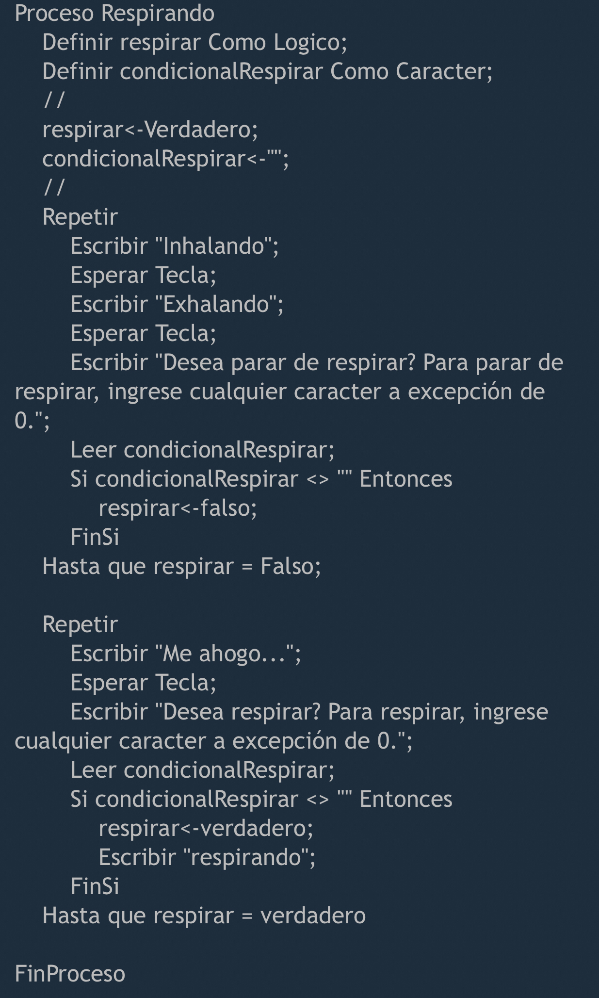
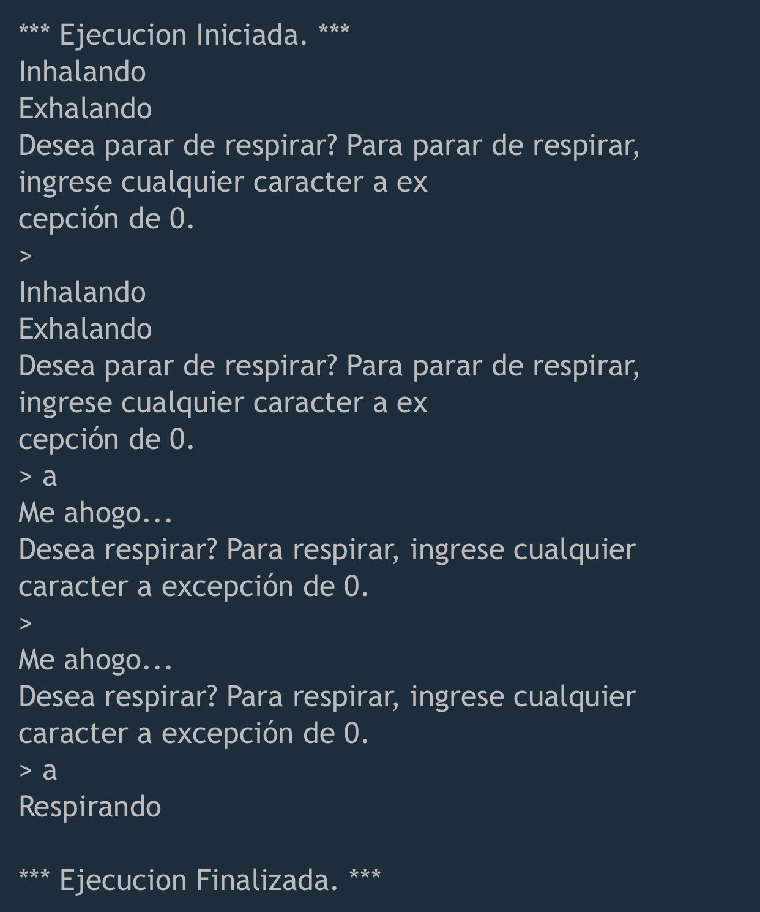
Ejemplo

